Slide 1
과목_학년학기_단원 | suhi_0501_05
차시명 | 04 분수의 덧셈을 해 볼까요(3)
파일명 | suhi_0501_05_0004
검토 | 담당
수학팀 | 박종민
문서 HISTORY
번호 | 버전 | 문서 작성일 | 내용 비고 | 작성자 (내선번호) | 검토자
1 | V 1.0 | 2022.02.19 | 문서 발생 | 백지수
2 | V 1.0 | 2022.03.08 | 1차 검수 |  | 박종민
3 | V 2.0 | 2022.03.08 | 2차 검수 |  | 김예림
4
5
6
7
8
9
10
11

Slide 2
학습단계 | 파일명 | 페이지 정보 | 프레임 수 | 자료 형태 (동영상, 애니메이션, 노래)
 | suhi_0501_05_0004.html | 수학 익힘 60~61쪽 | 1 | Html5
총 프레임 수 |  |  | 1

Slide 3


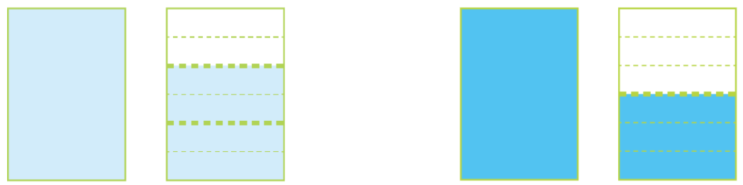







5-1
5. 분수의 덧셈과 뺄셈
suhi_0501_05_0004
04 분수의 덧셈을 해 볼까요(3)
수정사항
1 | 그림은 기존 개발물 그림 그대로 사용 손가락 약물 클릭 시 색칠.
2 | 이너 버튼(페이지 2개)
3 | 답 칸 클릭하면 답이 나타남. 정답 확인 버튼은 정답 가리기로 토글됨.
4
5
분수의 덧셈을 해 볼까요(3) │ 60~61쪽
1
2
3
4
5
2
3
1
2
분수만큼 색칠하고 안에 알맞은 수를 써넣어 1 ＋1 을
계산해 보세요.
1
1
2
3
4
3
1 ＝1
6
1
2
6
1 ＝1
2
3

Slide 4




5-1
5. 분수의 덧셈과 뺄셈
suhi_0501_05_0004
04 분수의 덧셈을 해 볼까요(3)
수정사항
1 | 그림은 기존 개발물 그림 그대로 사용 손가락 약물 클릭 시 색칠.
2 | 답 칸 클릭하면 답이 나타남. 정답 확인 버튼은 정답 가리기로 토글됨.
3
4
5
분수의 덧셈을 해 볼까요(3) │ 60~61쪽
1
2
3
4
5
2
3
1
2
분수만큼 색칠하고 안에 알맞은 수를 써넣어 1 ＋1 을
계산해 보세요.
1
4
3
7
2
3
1
2
6
6
6
1 ＋1 ＝(1＋1)＋( ＋ )＝ ＋
2
1
1
6
6
＝2＋ ＝
1
3
2

Slide 5
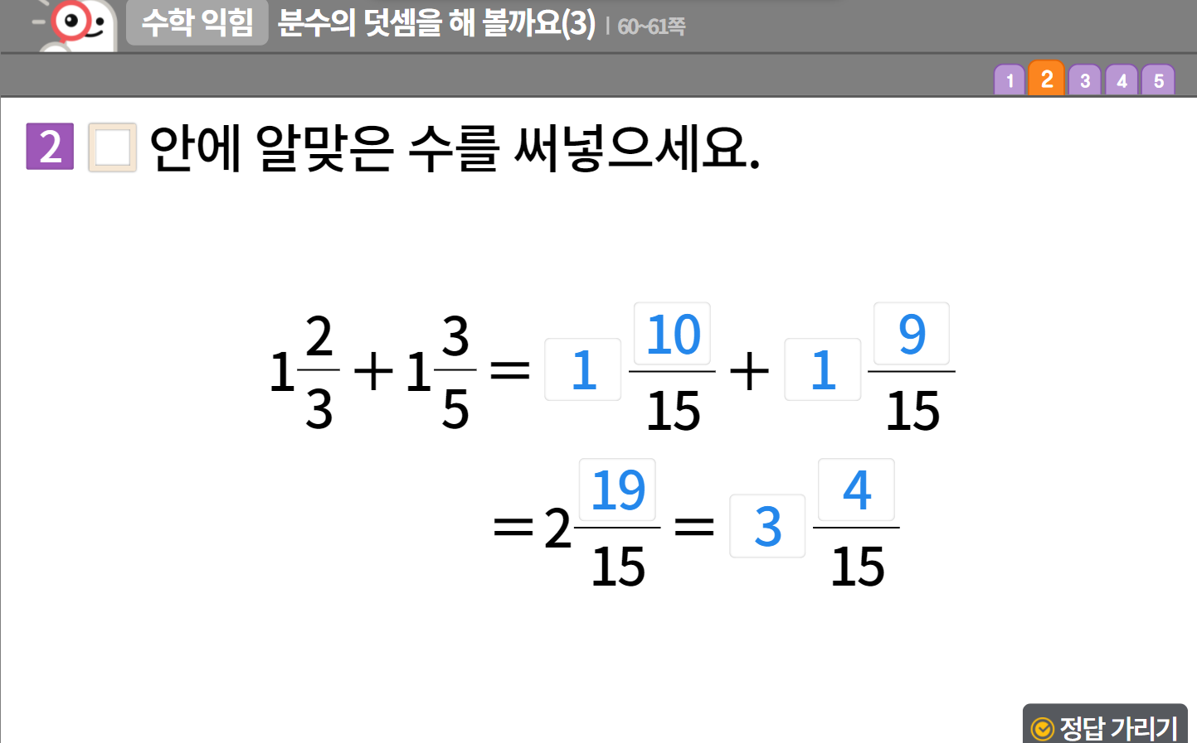

5-1
5. 분수의 덧셈과 뺄셈
suhi_0501_05_0004
04 분수의 덧셈을 해 볼까요(3)
수정사항
1 | 숫자 약물 디자인 수정
2 | 빈칸 디자인 수정
3 | 정답 확인 디자인 수정 정답 확인 > 정답 가리기로 토글됨
4
5
1
2
3

Slide 6




5-1
5. 분수의 덧셈과 뺄셈
suhi_0501_05_0004
04 분수의 덧셈을 해 볼까요(3)
수정사항
1 | 한 페이지에 들어가게 해주세요. -안 들어갈 경우 이너탭으로 방법1, 방법2 나눠주세요.
2 | 답 칸 클릭하면 답이 나타남. 정답 확인 버튼은 정답 가리기로 토글됨.
3
4
5
분수의 덧셈을 해 볼까요(3) │ 60~61쪽
1
2
3
4
5
4
5
3
7
2 ＋1 을 두 가지 방법으로 계산해 보세요.
1
자연수는 자연수끼리, 분수는 분수끼리 계산하기
4
5
3
7
28
35
15
35
28
35
15
35
2 ＋1 ＝
2 ＋1 ＝(2＋1)＋( ＋ )
43
35
8
35
8
35
＝3＋ ＝3＋1 ＝4
대분수를 가분수로 나타내어 계산하기
4
5
3
7
14
5
10
7
98
35
50
35
148
35
8
35
2 ＋1 ＝
＋ ＝ ＋ ＝ ＝4
2

Slide 7
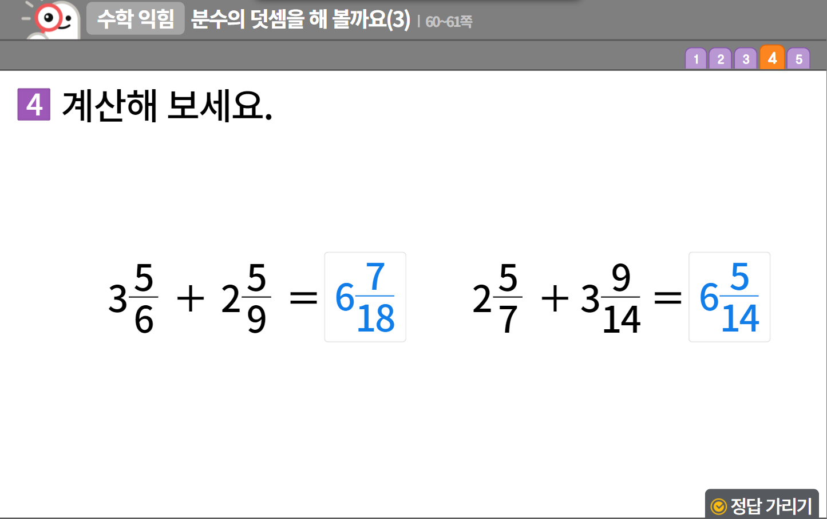

5-1
5. 분수의 덧셈과 뺄셈
suhi_0501_05_0004
04 분수의 덧셈을 해 볼까요(3)
수정사항
1 | 숫자 약물 디자인 수정
2 | 풀이 확인 버튼 팝업 내용 추가(미니 팝업창 및다음 슬라이드)
3 | 정답 확인 디자인 수정 정답 확인 > 정답 가리기로 토글됨
4
5
1
2
3

Slide 8
5-1
5. 분수의 덧셈과 뺄셈
suhi_0501_05_0004
04 분수의 덧셈을 해 볼까요(3)
수정사항
<풀이 확인 클릭 시 나타나는 화면>
1
2
3
4
5
풀이
5
6
5
9
5
6
5
9
15
18
10
18
25
18
7
18
7
18
3 ＋2 ＝(3＋2)＋ ＋ ＝5＋ ＋ ＝5＋ ＝5＋1 ＝6
5
7
9
14
5
7
9
14
10
14
9
14
19
14
5
14
5
14
2 ＋3 ＝(2＋3)＋ ＋ ＝5＋ ＋ ＝5＋ ＝5＋1 ＝6

Slide 9


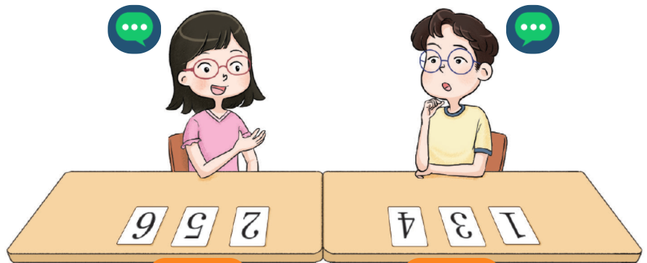
5-1
5. 분수의 덧셈과 뺄셈
suhi_0501_05_0004
04 분수의 덧셈을 해 볼까요(3)
수정사항
1 | 그림은 기존 개발물 그림 그대로 사용(기존 그림에서 말줄임 약물 삭제)
2 | 말줄임 없이 탭 넘기면 바로 말풍선 나오게 해주세요. - 말풍선 약물 사용.
3 | 이너 버튼(페이지 2개)
4 | 약물 사용.
5
분수의 덧셈을 해 볼까요(3) │ 60~61쪽
1
2
3
4
5
지혜와 슬기는 각자 가지고 있는 수 카드를 한 번씩만 사용하여 가장 작은 대분수를 만들려고 합니다. 지혜가 만든 가장 작은 대분수와 슬기가 만든 가장 작은 대분수의 합을 구해 보세요.
2
2
가장 작은 대분수가 되려면 자연수 부분이 가장 작은 수여야 해.
1
그러면 나는 자연수 부분에 수 카드 1을 사용해야겠네.
1
지혜
슬기
4
3

Slide 10


5-1
5. 분수의 덧셈과 뺄셈
suhi_0501_05_0004
04 분수의 덧셈을 해 볼까요(3)
수정사항
풀이 확인, 정답 확인 약물은 5번 문제 두번째 이너탭에서만 보임.
1 | 이너 버튼(페이지 2개)
2 | 풀이 확인 버튼 팝업 내용 추가(미니 팝업창 및다음 슬라이드)
3 | 답 칸 클릭하면 답이 나타남. 정답 확인 버튼은 정답 가리기로 토글됨.
4
5
분수의 덧셈을 해 볼까요(3) │ 60~61쪽
1
2
3
4
5
지혜와 슬기는 각자 가지고 있는 수 카드를 한 번씩만 사용하여 가장 작은 대분수를 만들려고 합니다. 지혜가 만든 가장 작은 대분수와 슬기가 만든 가장 작은 대분수의 합을 구해 보세요.
지혜가 만들 수 있는 가장 작은 대분수:
2
5
6
슬기가 만들 수 있는 가장 작은 대분수:
1
3
4
두 사람이 만든 가장 작은 대분수의 합:
4
7
12
4
7
12
1
2
3

Slide 11
5-1
5. 분수의 덧셈과 뺄셈
suhi_0501_05_0004
04 분수의 덧셈을 해 볼까요(3)
수정사항
<풀이 확인 클릭 시 나타나는 화면>
1
2
3
4
5
분수의 덧셈을 해 볼까요(3) │ 60~61쪽
1
2
3
4
5
지혜와 슬기는 각자 가지고 있는 수 카드를 한 번씩만 사용하여 가장 작은 대분수를 만들려고 합니다. 지혜가 만든 가장 작은 대분수와 슬기가 만든 가장 작은 대분수의 합을 구해 보세요.
지혜가 만들 수 있는 가장 작은 대분수:
2
5
6
풀이
지혜와 슬기가 각각 가진 수 카드를 한 번씩만 사용하여 가장 작은 대분수를 만들려면, 자연수 부분에 가장 작은 수, 분모엔 가장 큰 수, 분자엔 두번째로 작은 수를 골라야 합니다. 이렇게 만들면
지혜는 2 , 슬기는 1 입니다.
5
6
3
4
5
6
3
4
5
6
3
4
10
12
9
12
19
12
7
12
7
12
2 ＋1 ＝(2＋1)＋ ＋ ＝3＋ ＋ ＝3＋ ＝3＋1 ＝4

